Slide 1
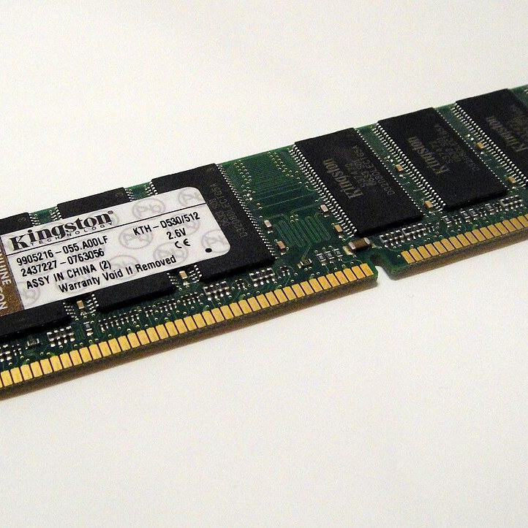
Sun'iy intellektga asoslangan kompyuter tizimlari muhandisligi
MA'RUZA · M5 · 2 soat
Arxitektura va dizayn tamoyillari
O‘qituvchi: S.Iskandarova, t.f.f.d. (PhD), dotsent
2026-2027 o‘quv yili
https://aiscan.airi.uz/ktm/
Rasm: Matt Kieffer · Wikimedia Commons · CC BY-SA 2.0

Slide 2
◆ MA’RUZA REJASI
Reja
01
Xotira iyerarxiyasi va uning raqamlari
02
Lokallik: vaqt va fazoviy
03
NUMA arxitekturasi
04
Arifmetik intensivlik va roofline modeli
05
Xotira o'tkazuvchanligini oshirish va ma'lumot almashinuvini kamaytirish usullari
M5 · Arxitektura va dizayn tamoyillari
2

Slide 3
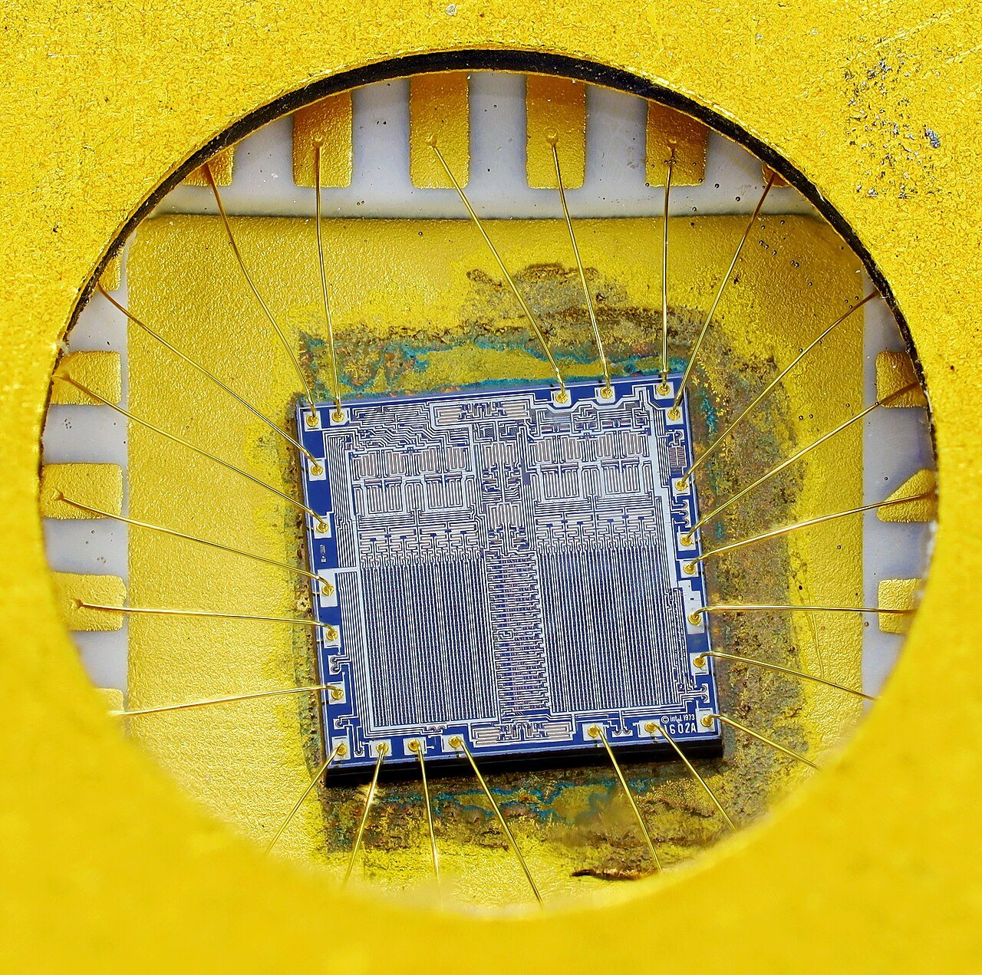
01
REJA BANDI
Xotira iyerarxiyasi va uning raqamlari
Rasm: Mister rf · Wikimedia Commons · CC BY-SA 4.0
Notes:
Xotira iyerarxiyasi — bu tezlik, hajm va narx o'rtasidagi murosaning muhandislik yechimi. Juda tez xotira (SRAM asosidagi registrlar va kesh) qimmat va kichik hajmli, katta hajmli xotira (DRAM, flesh) esa sekin. Iyerarxiya g'oyasi shundan iboratki, dastur hozir ishlatayotgan kichik ma'lumotlar to'plami tez pog'onada, qolgani esa katta va sekin pog'onalarda saqlanadi. Hennessy va Patterson [1] ta'kidlaganidek, bu yechim faqat dasturlar lokallik xususiyatiga ega bo'lgani uchungina ishlaydi.

Slide 4
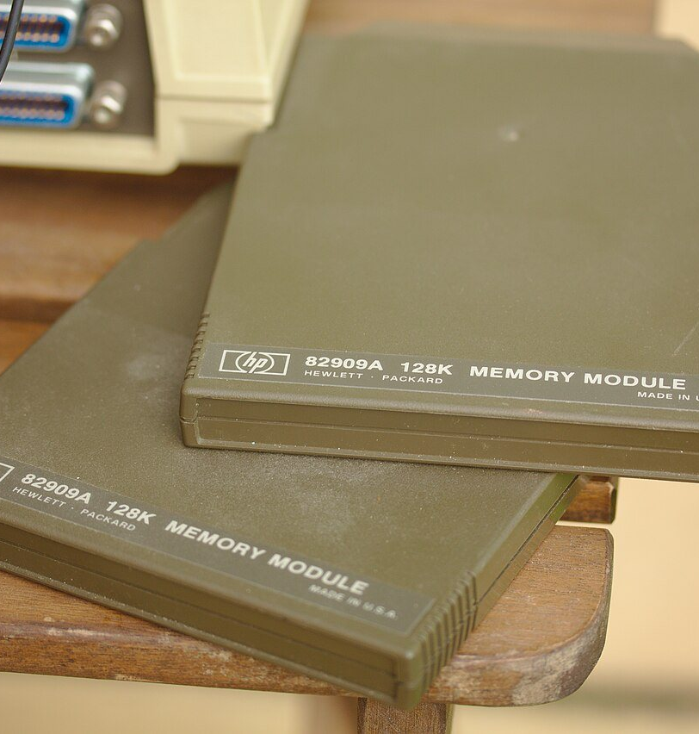
◆ 1-REJA
Xotira iyerarxiyasi va uning raqamlari
⚙ AMALIYOTDA
Xotira iyerarxiyasi — bu tezlik, hajm va narx o'rtasidagi murosaning muhandislik yechimi.
Juda tez xotira (SRAM asosidagi registrlar va kesh) qimmat va kichik hajmli, katta hajmli xotira (DRAM, flesh) esa sekin. Iyerarxiya g'oyasi shundan iboratki, dastur hozir ishlatayotgan kichik ma'lumotlar to'plami tez pog'onada, qolgani esa katta va sekin pog'onalarda saqlanadi. Hennessy va Patterson [1] ta'kidlaganidek, bu yechim faqat dasturlar lokallik xususiyatiga ega bo'lgani uchungina ishlaydi.
01
Rasm: Adam Greig from Cambridge, UK · Wikimedia Commons · CC BY-SA 2.0
M5 · Arxitektura va dizayn tamoyillari
4
Notes:
Xotira iyerarxiyasi — bu tezlik, hajm va narx o'rtasidagi murosaning muhandislik yechimi. Juda tez xotira (SRAM asosidagi registrlar va kesh) qimmat va kichik hajmli, katta hajmli xotira (DRAM, flesh) esa sekin. Iyerarxiya g'oyasi shundan iboratki, dastur hozir ishlatayotgan kichik ma'lumotlar to'plami tez pog'onada, qolgani esa katta va sekin pog'onalarda saqlanadi. Hennessy va Patterson [1] ta'kidlaganidek, bu yechim faqat dasturlar lokallik xususiyatiga ega bo'lgani uchungina ishlaydi.

Slide 5
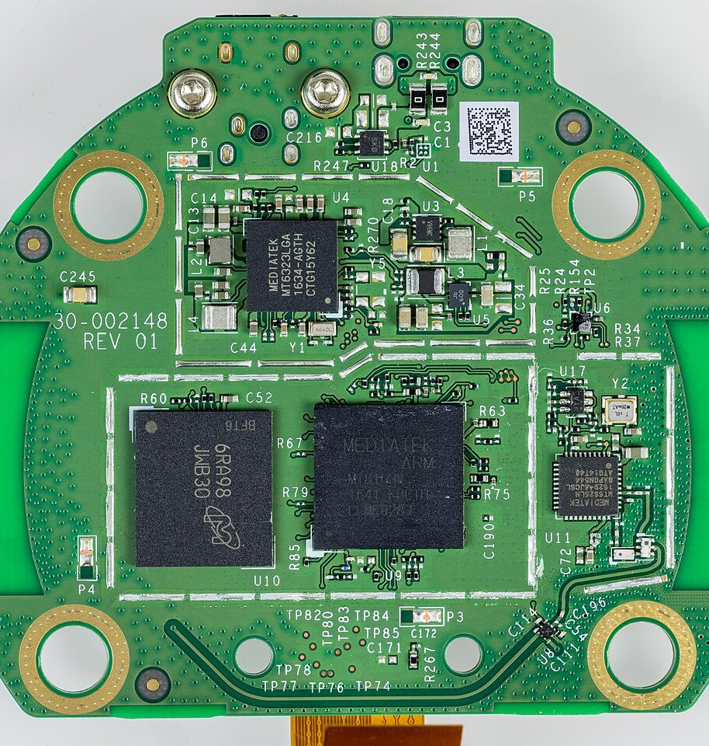
◆ 1-REJA
Xotira iyerarxiyasi va uning raqamlari
⚙ AMALIYOTDA
Jadvaldan ikki xulosa kelib chiqadi.
Birinchidan, pog'onalar orasida kechikish farqi o'nlab va yuzlab martani tashkil etadi: L1 keshdan o'qish DRAM'dan o'qishdan qariyb yuz marta tez. Ikkinchidan, CPU va GPU orasidagi PCIe havolasi GPU'ning o'z xotirasidan qariyb 50 marta sekin — demak, har bir iteratsiyada ma'lumotni CPU'dan GPU'ga ko'chiradigan kod hech qachon GPU imkoniyatini to'liq ishlata olmaydi.
02
Kesh satr (cache line) birligi odatda 64 bayt.
Protsessor xotiradan bitta float32 qiymatni so'raganda ham butun 64 baytlik satr (16 ta float32) keshga yuklanadi. Agar dastur keyingi qadamda qo'shni elementga murojaat qilsa — u allaqachon keshda; agar 4096 bayt naridagi elementga murojaat qilsa — yangi satr yuklanadi, eskisi esa bekor sarflangan bo'ladi. Shu oddiy mexanizm quyida ko'riladigan o'n baravar farqning asosiy sababidir.
03
Rasm: Raimond Spekking · Wikimedia Commons · CC BY-SA 4.0
M5 · Arxitektura va dizayn tamoyillari
5
Notes:
Jadvaldan ikki xulosa kelib chiqadi. Birinchidan, pog'onalar orasida kechikish farqi o'nlab va yuzlab martani tashkil etadi: L1 keshdan o'qish DRAM'dan o'qishdan qariyb yuz marta tez. Ikkinchidan, CPU va GPU orasidagi PCIe havolasi GPU'ning o'z xotirasidan qariyb 50 marta sekin — demak, har bir iteratsiyada ma'lumotni CPU'dan GPU'ga ko'chiradigan kod hech qachon GPU imkoniyatini to'liq ishlata olmaydi.
Kesh satr (cache line) birligi odatda 64 bayt. Protsessor xotiradan bitta float32 qiymatni so'raganda ham butun 64 baytlik satr (16 ta float32) keshga yuklanadi. Agar dastur keyingi qadamda qo'shni elementga murojaat qilsa — u allaqachon keshda; agar 4096 bayt naridagi elementga murojaat qilsa — yangi satr yuklanadi, eskisi esa bekor sarflangan bo'ladi. Shu oddiy mexanizm quyida ko'riladigan o'n baravar farqning asosiy sababidir.

Slide 6
◆ 1-REJA
Xotira iyerarxiyasi va uning raqamlari
Pog'ona | Tipik hajm | Kechikish | O'tkazuvchanlik (bir yadro yoki qurilma)
Registrlar | bir necha KB | 1 sikl (~0,3 ns) | juda yuqori
L1 kesh (ma'lumot) | 32–48 KB / yadro | 4–5 sikl (~1 ns) | ~100–200 GB/s / yadro
L2 kesh | 1–2 MB / yadro | 12–16 sikl (~4 ns) | ~50–100 GB/s / yadro
L3 kesh (umumiy) | 32–384 MB / soket | 40–80 sikl (~15–40 ns) | bir necha yuz GB/s / soket
DRAM (DDR5, 8 kanal) | 256 GB – 2 TB | ~80–120 ns | ~300–400 GB/s / soket
Uzoq NUMA tugun DRAM'i | – | ~130–200 ns | tugunlararo havola bilan cheklangan
GPU HBM3 (H100) | 80 GB | ~500–700 ns | ~3,35 TB/s
PCIe 5.0 x16 (CPU–GPU) | – | mikrosekundlar | ~64 GB/s (bir yo'nalish)
M5 · Arxitektura va dizayn tamoyillari
6
Notes:
Zamonaviy server protsessori va tezlatkich uchun tipik ko'rsatkichlar quyidagi jadvalda keltirilgan (raqamlar taxminiy, avlod va modelga qarab farq qiladi):
Jadvaldan ikki xulosa kelib chiqadi. Birinchidan, pog'onalar orasida kechikish farqi o'nlab va yuzlab martani tashkil etadi: L1 keshdan o'qish DRAM'dan o'qishdan qariyb yuz marta tez. Ikkinchidan, CPU va GPU orasidagi PCIe havolasi GPU'ning o'z xotirasidan qariyb 50 marta sekin — demak, har bir iteratsiyada ma'lumotni CPU'dan GPU'ga ko'chiradigan kod hech qachon GPU imkoniyatini to'liq ishlata olmaydi.

Slide 7
◆ 1-REJA
Xotira iyerarxiyasi va uning raqamlari (davomi)
Pog'ona | Tipik hajm | Kechikish | O'tkazuvchanlik (bir yadro yoki qurilma)
NVMe SSD | TB'lar | ~10–100 mks | 5–14 GB/s
M5 · Arxitektura va dizayn tamoyillari
7
Notes:
Zamonaviy server protsessori va tezlatkich uchun tipik ko'rsatkichlar quyidagi jadvalda keltirilgan (raqamlar taxminiy, avlod va modelga qarab farq qiladi):
Jadvaldan ikki xulosa kelib chiqadi. Birinchidan, pog'onalar orasida kechikish farqi o'nlab va yuzlab martani tashkil etadi: L1 keshdan o'qish DRAM'dan o'qishdan qariyb yuz marta tez. Ikkinchidan, CPU va GPU orasidagi PCIe havolasi GPU'ning o'z xotirasidan qariyb 50 marta sekin — demak, har bir iteratsiyada ma'lumotni CPU'dan GPU'ga ko'chiradigan kod hech qachon GPU imkoniyatini to'liq ishlata olmaydi.

Slide 8

02
REJA BANDI
Lokallik: vaqt va fazoviy
Rasm: David · Wikimedia Commons · CC BY 2.0
Notes:
Ma'lumotlar lokalizatsiyasi (data locality) ikki shaklda namoyon bo'ladi. Vaqt lokalligi (temporal locality) — yaqinda ishlatilgan ma'lumot yaqin orada yana ishlatilishi ehtimoli yuqori; shuning uchun uni keshda ushlab turish foydali. Fazoviy lokallik (spatial locality) — ishlatilgan ma'lumotning qo'shnilari ham tez orada ishlatilishi ehtimoli yuqori; shuning uchun xotira satrlab yuklanadi va apparat oldindan yuklovchi (hardware prefetcher) ketma-ket namunani sezib, keyingi satrlarni oldindan tortib keladi.

Slide 9
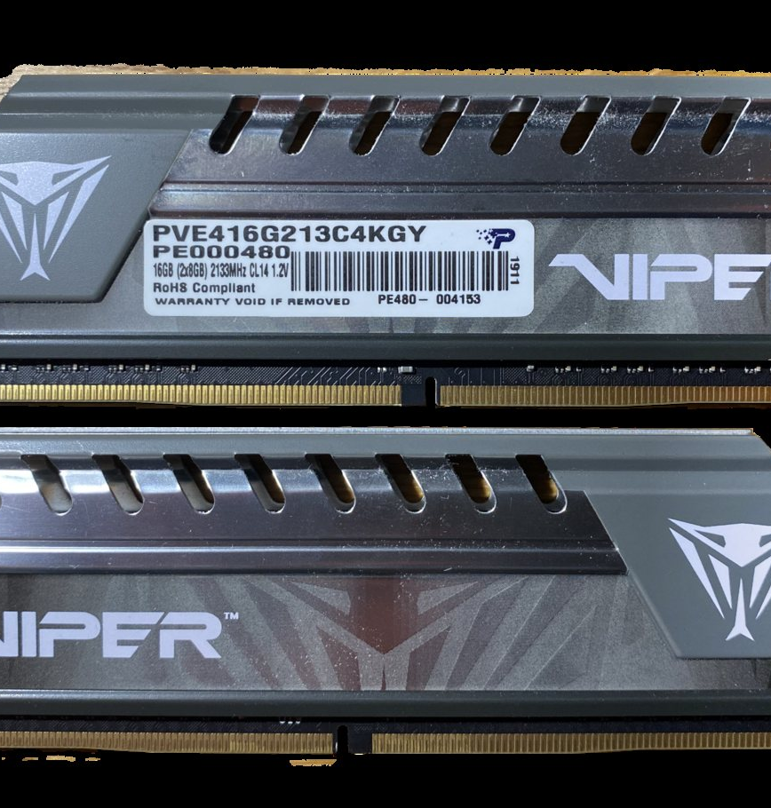
◆ 2-REJA
Lokallik: vaqt va fazoviy
⚙ AMALIYOTDA
Ma'lumotlar lokalizatsiyasi (data locality) ikki shaklda namoyon bo'ladi.
Vaqt lokalligi (temporal locality) — yaqinda ishlatilgan ma'lumot yaqin orada yana ishlatilishi ehtimoli yuqori; shuning uchun uni keshda ushlab turish foydali. Fazoviy lokallik (spatial locality) — ishlatilgan ma'lumotning qo'shnilari ham tez orada ishlatilishi ehtimoli yuqori; shuning uchun xotira satrlab yuklanadi va apparat oldindan yuklovchi (hardware prefetcher) ketma-ket namunani sezib, keyingi satrlarni oldindan tortib keladi.
01
Rasm: Amada44 · Wikimedia Commons · CC BY-SA 3.0
M5 · Arxitektura va dizayn tamoyillari
9
Notes:
Ma'lumotlar lokalizatsiyasi (data locality) ikki shaklda namoyon bo'ladi. Vaqt lokalligi (temporal locality) — yaqinda ishlatilgan ma'lumot yaqin orada yana ishlatilishi ehtimoli yuqori; shuning uchun uni keshda ushlab turish foydali. Fazoviy lokallik (spatial locality) — ishlatilgan ma'lumotning qo'shnilari ham tez orada ishlatilishi ehtimoli yuqori; shuning uchun xotira satrlab yuklanadi va apparat oldindan yuklovchi (hardware prefetcher) ketma-ket namunani sezib, keyingi satrlarni oldindan tortib keladi.

Slide 10
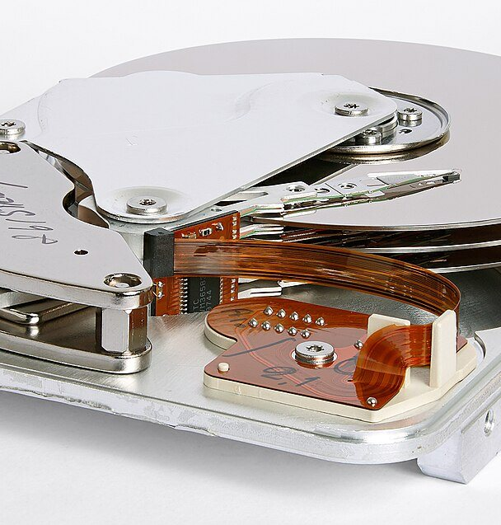
◆ 2-REJA
Lokallik: vaqt va fazoviy
⚙ AMALIYOTDA
Ko'p o'lchovli massivlarda lokallik xotirada joylashish tartibiga bog'liq.
NumPy va PyTorch'da standart tartib — satr-ustuvor (row-major, C-order): A[i, j] elementidan keyin xotirada A[i, j+1] yotadi. Demak, ichki sikl j bo'yicha yursa, kirish ketma-ket va kesh-do'stona bo'ladi; ichki sikl i bo'yicha yursa, har qadamda butun satr uzunligiga (masalan, 8192 × 4 bayt = 32 KB) sakrash yuz beradi va deyarli har bir murojaat keshni o'tkazib yuboradi (cache miss).
02
Rasm: Eric Gaba (Sting - fr:Sting)
This image was created with CombineZP by 11 ( I · Wikimedia Commons · CC BY-SA 3.
M5 · Arxitektura va dizayn tamoyillari
10
Notes:
Ko'p o'lchovli massivlarda lokallik xotirada joylashish tartibiga bog'liq. NumPy va PyTorch'da standart tartib — satr-ustuvor (row-major, C-order): A[i, j] elementidan keyin xotirada A[i, j+1] yotadi. Demak, ichki sikl j bo'yicha yursa, kirish ketma-ket va kesh-do'stona bo'ladi; ichki sikl i bo'yicha yursa, har qadamda butun satr uzunligiga (masalan, 8192 × 4 bayt = 32 KB) sakrash yuz beradi va deyarli har bir murojaat keshni o'tkazib yuboradi (cache miss). Matematik jihatdan ikkala variant bir xil natija beradi, lekin ish vaqti o'nlab marta farq qilishi mumkin.

Slide 11
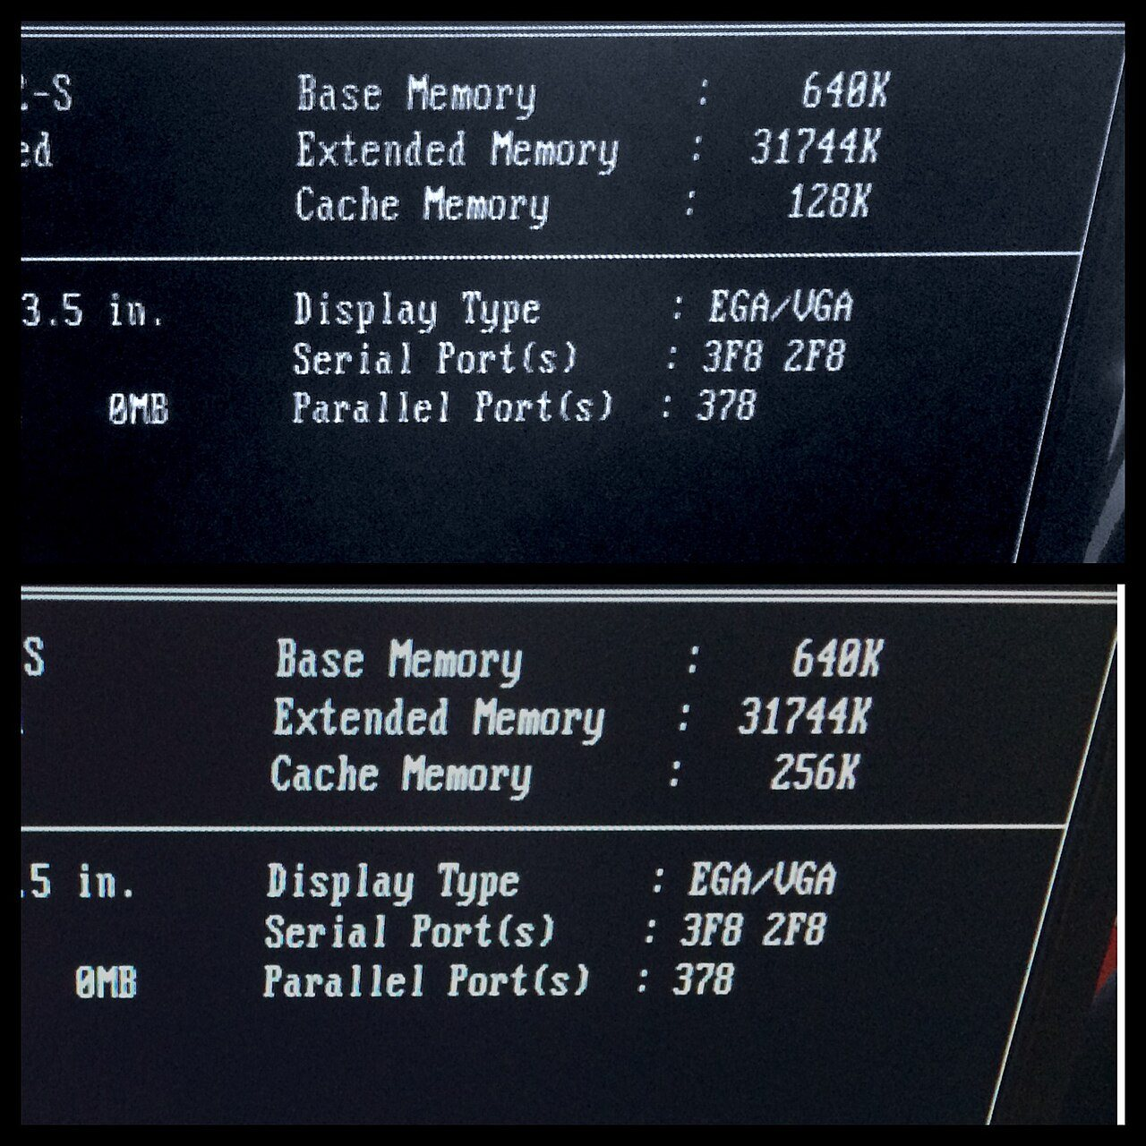
◆ 2-REJA
Lokallik: vaqt va fazoviy
⚙ AMALIYOTDA
Chuqur o'rganish freymvorklarida bu masala tensor tartibi (memory format) ko'rinishida uchraydi: PyTorch'da konvolyutsion tarmoqlar uchun NCHW (kanal birinchi) va NHWC (channels_last) formatlari mavjud.
Tensor Core va cuDNN kernellari ko'pincha NHWC tartibida tezroq ishlaydi, chunki bitta piksel uchun barcha kanallar xotirada yonma-yon turadi va vektorli yuklash samarali bo'ladi.
03
Rasm: Blake Patterson from Alexandria, VA, USA · Wikimedia Commons · CC BY 2.0
M5 · Arxitektura va dizayn tamoyillari
11
Notes:
Chuqur o'rganish freymvorklarida bu masala tensor tartibi (memory format) ko'rinishida uchraydi: PyTorch'da konvolyutsion tarmoqlar uchun NCHW (kanal birinchi) va NHWC (channels_last) formatlari mavjud. Tensor Core va cuDNN kernellari ko'pincha NHWC tartibida tezroq ishlaydi, chunki bitta piksel uchun barcha kanallar xotirada yonma-yon turadi va vektorli yuklash samarali bo'ladi. Shuning uchun model.to(memory_format=torch.channels_last) chaqiruvi ba'zi tarmoqlarda 10–30 foiz tezlashish beradi — kod mantig'i o'zgarmagan holda.

Slide 12
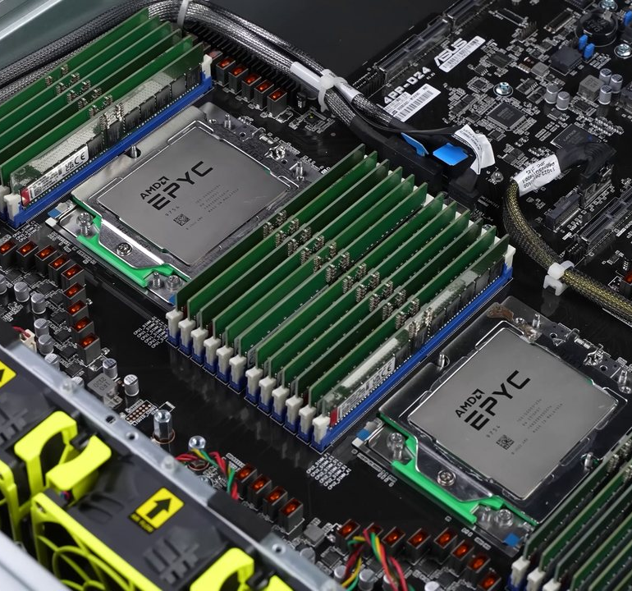
03
REJA BANDI
NUMA arxitekturasi
Rasm: 极客湾Geekerwan · Wikimedia Commons · CC BY 3.0
Notes:
Ko'p soketli serverlarda (masalan, ikki protsessorli Intel Xeon yoki AMD EPYC tizimlari) har bir protsessorning o'z xotira kontrollerlari va unga ulangan DRAM modullari bor. Bitta soketdagi yadro o'z DRAM'iga («mahalliy tugun») to'g'ridan-to'g'ri murojaat qiladi; boshqa soketning DRAM'iga («uzoq tugun») esa protsessorlararo havola (Intel UPI yoki AMD Infinity Fabric) orqali murojaat qiladi. Natijada xotiraga kirish vaqti bir xil emas — bu Non-Uniform Memory Access, qisqacha NUMA. Odatda uzoq murojaat mahalliysidan 1,3–2 marta sekin va havola o'tkazuvchanligi mahalliy DRAM kanallaridan kichik.

Slide 13
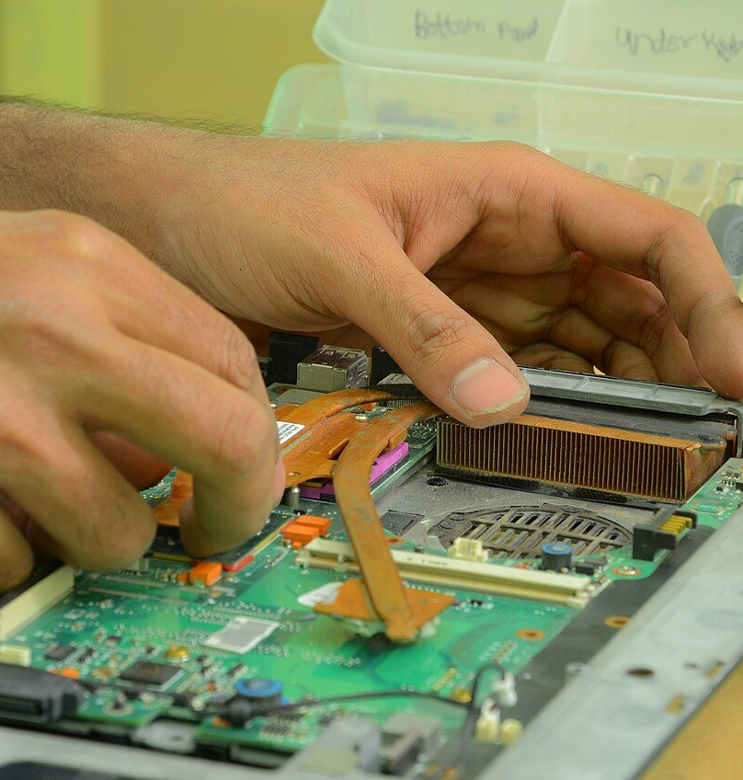
◆ 3-REJA
NUMA arxitekturasi
⚙ AMALIYOTDA
Ko'p soketli serverlarda (masalan, ikki protsessorli Intel Xeon yoki AMD EPYC tizimlari) har bir protsessorning o'z xotira kontrollerlari va unga ulangan DRAM modullari bor.
Bitta soketdagi yadro o'z DRAM'iga («mahalliy tugun») to'g'ridan-to'g'ri murojaat qiladi; boshqa soketning DRAM'iga («uzoq tugun») esa protsessorlararo havola (Intel UPI yoki AMD Infinity Fabric) orqali murojaat qiladi. Natijada xotiraga kirish vaqti bir xil emas — bu Non-Uniform Memory Access, qisqacha NUMA.
01
Rasm: Vintechcomputerservices · Wikimedia Commons · CC BY-SA 4.0
M5 · Arxitektura va dizayn tamoyillari
13
Notes:
Ko'p soketli serverlarda (masalan, ikki protsessorli Intel Xeon yoki AMD EPYC tizimlari) har bir protsessorning o'z xotira kontrollerlari va unga ulangan DRAM modullari bor. Bitta soketdagi yadro o'z DRAM'iga («mahalliy tugun») to'g'ridan-to'g'ri murojaat qiladi; boshqa soketning DRAM'iga («uzoq tugun») esa protsessorlararo havola (Intel UPI yoki AMD Infinity Fabric) orqali murojaat qiladi. Natijada xotiraga kirish vaqti bir xil emas — bu Non-Uniform Memory Access, qisqacha NUMA. Odatda uzoq murojaat mahalliysidan 1,3–2 marta sekin va havola o'tkazuvchanligi mahalliy DRAM kanallaridan kichik.

Slide 14
◆ 3-REJA
NUMA arxitekturasi
AMD EPYC protsessorlarida vaziyat yanada murakkabroq: bitta soket ichida ham bir nechta chiplet (CCD) va I/O kristali bor, shuning uchun BIOS sozlamalariga qarab bitta soket 1, 2 yoki 4 NUMA tuguni sifatida ko'rinishi mumkin (NPS1/NPS2/NPS4 rejimlari).
GPU serverlarida esa PCIe kommutatorlari ham NUMA tugunlariga bog'langan: 8 GPU'li DGX-uslubidagi serverda 4 ta GPU birinchi soketga, 4 tasi ikkinchisiga «yaqin».
⚙ AMALIYOTDA
02
Linux yadrosi standart holatda «first-touch» siyosatini qo'llaydi: xotira sahifasi uni birinchi marta yozgan (ishga tushirgan) yadro joylashgan tugunda ajratiladi.
03
Rasm: Adam Greig from Cambridge, UK · Wikimedia Commons · CC BY-SA 2.0
M5 · Arxitektura va dizayn tamoyillari
14
Notes:
AMD EPYC protsessorlarida vaziyat yanada murakkabroq: bitta soket ichida ham bir nechta chiplet (CCD) va I/O kristali bor, shuning uchun BIOS sozlamalariga qarab bitta soket 1, 2 yoki 4 NUMA tuguni sifatida ko'rinishi mumkin (NPS1/NPS2/NPS4 rejimlari). GPU serverlarida esa PCIe kommutatorlari ham NUMA tugunlariga bog'langan: 8 GPU'li DGX-uslubidagi serverda 4 ta GPU birinchi soketga, 4 tasi ikkinchisiga «yaqin». Agar ma'lumot yuklovchi jarayon (dataloader) birinchi soketda ishlab, ikkinchi soketga yaqin GPU'ga ma'lumot yuborsa, har bir partiya (batch) protsessorlararo havoladan o'tadi.
Linux yadrosi standart holatda «first-touch» siyosatini qo'llaydi: xotira sahifasi uni birinchi marta yozgan (ishga tushirgan) yadro joylashgan tugunda ajratiladi. Bu ko'pincha to'g'ri ishlaydi, lekin pitfall ham bor: agar bosh ip (thread) katta massivni nol bilan to'ldirib, keyin uni barcha soketlardagi iplarga tarqatsa, butun massiv bitta tugunda yotadi va qolgan soketlar uzoq murojaatga majbur bo'ladi. numactl utilitasi bu siyosatni boshqarish imkonini beradi: --cpunodebind=0 --membind=0 jarayonni faqat 0-tugun yadrolari va xotirasiga bog'laydi, --interleave=all esa sahifalarni tugunlar bo'ylab navbatma-navbat taqsimlaydi — bu o'tkazuvchanlikni yig'adi, lekin o'rtacha kechikishni oshiradi.

Slide 15
◆ 3-REJA
NUMA arxitekturasi
⚙ AMALIYOTDA
Sun'iy intellekt tizimlarida NUMA'ga e'tibor berish uchta joyda muhim: (1) dataloader iplarini GPU'ga yaqin soketga bog'lash; (2) CPU'da inferens qiluvchi xizmatlarni (masalan, ONNX Runtime bilan) har bir soketda alohida nusxa sifatida ishga tushirish; (3)…
04
Rasm: Raimond Spekking · Wikimedia Commons · CC BY-SA 4.0
M5 · Arxitektura va dizayn tamoyillari
15
Notes:
Sun'iy intellekt tizimlarida NUMA'ga e'tibor berish uchta joyda muhim: (1) dataloader iplarini GPU'ga yaqin soketga bog'lash; (2) CPU'da inferens qiluvchi xizmatlarni (masalan, ONNX Runtime bilan) har bir soketda alohida nusxa sifatida ishga tushirish; (3) katta embedding jadvallari yoki KV-kesh CPU xotirasiga «chiqarilgan» (offload) holatlarda ularni to'g'ri tugunga joylash.

Slide 16
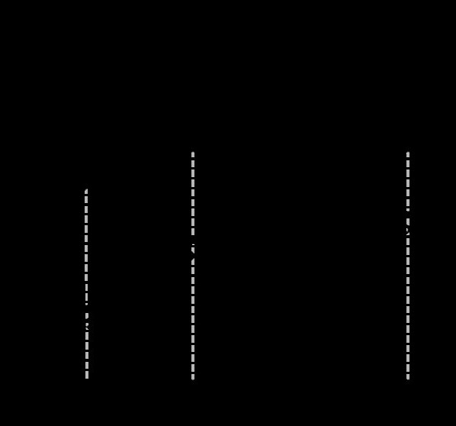
04
REJA BANDI
Arifmetik intensivlik va roofline modeli
Rasm: Giu.natale · Wikimedia Commons · CC BY-SA 4.0
Notes:
Qaysi ish yuki xotira bilan chegaralanganini miqdoriy baholash uchun arifmetik intensivlik (arithmetic intensity) tushunchasi ishlatiladi: I = FLOP / bayt — bajarilgan suzuvchi nuqtali amallar sonini xotiradan o'qilgan va yozilgan baytlar soniga bo'lish. Roofline modeli (Williams, Waterman, Patterson, 2009) esa erishiladigan unumdorlikni quyidagicha chegaralaydi:

Slide 17
◆ 4-REJA
Arifmetik intensivlik va roofline modeli
⚙ AMALIYOTDA
Qaysi ish yuki xotira bilan chegaralanganini miqdoriy baholash uchun arifmetik intensivlik (arithmetic intensity) tushunchasi ishlatiladi: I = FLOP / bayt — bajarilgan suzuvchi nuqtali amallar sonini xotiradan o'qilgan va yozilgan baytlar soniga bo'lish.
Roofline modeli (Williams, Waterman, Patterson, 2009) esa erishiladigan unumdorlikni quyidagicha chegaralaydi:
01
Rasm: Amada44 · Wikimedia Commons · CC BY-SA 3.0
M5 · Arxitektura va dizayn tamoyillari
17
Notes:
Qaysi ish yuki xotira bilan chegaralanganini miqdoriy baholash uchun arifmetik intensivlik (arithmetic intensity) tushunchasi ishlatiladi: I = FLOP / bayt — bajarilgan suzuvchi nuqtali amallar sonini xotiradan o'qilgan va yozilgan baytlar soniga bo'lish. Roofline modeli (Williams, Waterman, Patterson, 2009) esa erishiladigan unumdorlikni quyidagicha chegaralaydi:

Slide 18
◆ 4-REJA
Arifmetik intensivlik va roofline modeli
P_erishiladigan = min(P_cho'qqi, B_xotira × I)
⚙ AMALIYOTDA
02
bu yerda P_cho'qqi — qurilmaning maksimal hisoblash quvvati (FLOP/s), B_xotira — xotira o'tkazuvchanligi (bayt/s).
Ikki chiziq kesishgan nuqta — «sinish nuqtasi» (ridge point) — I = P_cho'qqi / B_xotira. H100 uchun FP16 rejimda I ≈ 990e12 / 3,35e12 ≈ 295 FLOP/bayt; FP32 (Tensor Core'siz, ~67 TFLOPS) uchun esa I ≈ 20 FLOP/bayt.
03
Rasm: Eric Gaba (Sting - fr:Sting)
This image was created with CombineZP by 11 ( I · Wikimedia Commons · CC BY-SA 3.
M5 · Arxitektura va dizayn tamoyillari
18
Notes:
P_erishiladigan = min(P_cho'qqi, B_xotira × I)
bu yerda P_cho'qqi — qurilmaning maksimal hisoblash quvvati (FLOP/s), B_xotira — xotira o'tkazuvchanligi (bayt/s). Ikki chiziq kesishgan nuqta — «sinish nuqtasi» (ridge point) — I = P_cho'qqi / B_xotira. H100 uchun FP16 rejimda I ≈ 990e12 / 3,35e12 ≈ 295 FLOP/bayt; FP32 (Tensor Core'siz, ~67 TFLOPS) uchun esa I ≈ 20 FLOP/bayt.

Slide 19
◆ 4-REJA
Arifmetik intensivlik va roofline modeli
⚙ AMALIYOTDA
Jadval LLM inferensining mashhur muammosini tushuntiradi: batch hajmi 1 bo'lganda har bir yangi token uchun modelning barcha og'irliklari (70 mlrd parametrli model uchun FP16'da 140 GB) xotiradan o'qiladi, lekin har bir og'irlik faqat bitta…
Intensivlik ~1 FLOP/bayt, demak H100 o'z quvvatining 1 foizidan kamini ishlatadi va token tezligi faqat HBM o'tkazuvchanligi bilan belgilanadi: 3,35 TB/s ÷ 140 GB ≈ sekundiga 24 token (nazariy chegara).
04
Rasm: Blake Patterson from Alexandria, VA, USA · Wikimedia Commons · CC BY 2.0
M5 · Arxitektura va dizayn tamoyillari
19
Notes:
Jadval LLM inferensining mashhur muammosini tushuntiradi: batch hajmi 1 bo'lganda har bir yangi token uchun modelning barcha og'irliklari (70 mlrd parametrli model uchun FP16'da 140 GB) xotiradan o'qiladi, lekin har bir og'irlik faqat bitta ko'paytirish-qo'shish uchun ishlatiladi. Intensivlik ~1 FLOP/bayt, demak H100 o'z quvvatining 1 foizidan kamini ishlatadi va token tezligi faqat HBM o'tkazuvchanligi bilan belgilanadi: 3,35 TB/s ÷ 140 GB ≈ sekundiga 24 token (nazariy chegara). Batch hajmini oshirish intensivlikni deyarli proporsional oshiradi — shuning uchun inferens serverlari so'rovlarni to'playdi (batching).

Slide 20
◆ 4-REJA
Arifmetik intensivlik va roofline modeli
Operatsiya | Taxminiy intensivlik (FP16) | H100'da holat
Vektorlarni qo'shish z = x + y | ~0,17 FLOP/bayt | qat'iy xotira bilan chegaralangan
ReLU, LayerNorm, Softmax | 0,3–2 FLOP/bayt | xotira bilan chegaralangan
Matritsa–vektor (LLM dekodlash, batch=1) | ~1 FLOP/bayt | xotira bilan chegaralangan
GEMM 1024×1024×1024 | ~170 FLOP/bayt | o'tish zonasi
GEMM 8192×8192×8192 | ~1365 FLOP/bayt | hisoblash bilan chegaralangan
Konvolyutsiya 3×3, 256 kanal | yuzlab FLOP/bayt | hisoblash bilan chegaralangan
M5 · Arxitektura va dizayn tamoyillari
20
Notes:
Bir necha tipik operatsiyaning intensivligi:
Jadval LLM inferensining mashhur muammosini tushuntiradi: batch hajmi 1 bo'lganda har bir yangi token uchun modelning barcha og'irliklari (70 mlrd parametrli model uchun FP16'da 140 GB) xotiradan o'qiladi, lekin har bir og'irlik faqat bitta ko'paytirish-qo'shish uchun ishlatiladi. Intensivlik ~1 FLOP/bayt, demak H100 o'z quvvatining 1 foizidan kamini ishlatadi va token tezligi faqat HBM o'tkazuvchanligi bilan belgilanadi: 3,35 TB/s ÷ 140 GB ≈ sekundiga 24 token (nazariy chegara). Batch hajmini oshirish intensivlikni deyarli proporsional oshiradi — shuning uchun inferens serverlari so'rovlarni to'playdi (batching).

Slide 21
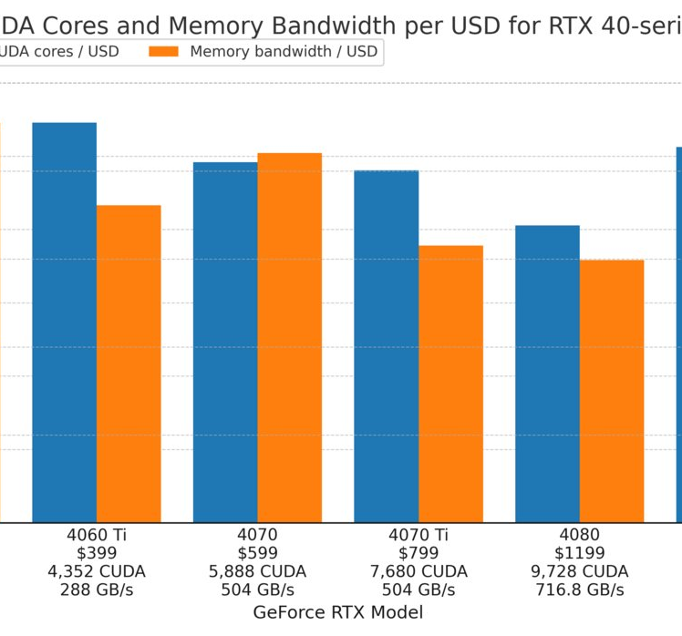
05
REJA BANDI
Xotira o'tkazuvchanligini oshirish va ma'lumot almashinuvini kamaytirish usullari
Rasm: WikiEwout · Wikimedia Commons · CC BY-SA 4.0
Notes:
Muhandislik amaliyotida quyidagi usullar guruhi ajralib turadi.

Slide 22
◆ 5-REJA
Xotira o'tkazuvchanligini oshirish va ma'lumot almashinuvini kamaytirish usullari
Muhandislik amaliyotida quyidagi usullar guruhi ajralib turadi.
⚙ AMALIYOTDA
01
Apparat darajasida: HBM (High Bandwidth Memory) — DRAM kristallarini vertikal stakalab, GPU bilan keng (1024+ bit) interfeys orqali ulash; H100'da HBM3, B200'da HBM3e ishlatiladi.
Keng L2/L3 keshlar (AMD EPYC Genoa-X'da 1 GB gacha 3D V-Cache). NVLink — GPU'lar orasida PCIe'dan bir necha marta tezroq havola (H100'da 900 GB/s). CXL (Compute Express Link) — CPU xotirasini kengaytirish va keshni izchil ulashish uchun yangi standart.
02
Rasm: Vintechcomputerservices · Wikimedia Commons · CC BY-SA 4.0
M5 · Arxitektura va dizayn tamoyillari
22
Notes:
Muhandislik amaliyotida quyidagi usullar guruhi ajralib turadi.
Apparat darajasida: HBM (High Bandwidth Memory) — DRAM kristallarini vertikal stakalab, GPU bilan keng (1024+ bit) interfeys orqali ulash; H100'da HBM3, B200'da HBM3e ishlatiladi. Keng L2/L3 keshlar (AMD EPYC Genoa-X'da 1 GB gacha 3D V-Cache). NVLink — GPU'lar orasida PCIe'dan bir necha marta tezroq havola (H100'da 900 GB/s). CXL (Compute Express Link) — CPU xotirasini kengaytirish va keshni izchil ulashish uchun yangi standart.

Slide 23
◆ 5-REJA
Xotira o'tkazuvchanligini oshirish va ma'lumot almashinuvini kamaytirish usullari
Algoritm darajasida: tiling (bloklash) — katta matritsani keshga sig'adigan bloklarga bo'lib, har bir blok ustida maksimal ishni bajarish; bu GEMM kutubxonalarining (cuBLAS, oneDNN) asosiy tamoyili.
Operator fusion — ketma-ket kelgan xotira bilan chegaralangan operatsiyalarni (masalan, matritsa ko'paytmasi + bias + GELU) bitta kernelga birlashtirish, shunda oraliq natija HBM'ga yozilmaydi va qayta o'qilmaydi; torch.compile va TensorRT aynan shu ishni avtomatlashtiradi.
⚙ AMALIYOTDA
03
Tizim darajasida: pinned (sahifalanmaydigan, page-locked) xotira — cudaHostAlloc yoki PyTorch'da pin_memory=True — CPU→GPU nusxalashni DMA orqali to'g'ridan-to'g'ri va asinxron bajarish imkonini beradi; dataloader'da num_workers va prefetch_factor orqali…
04
Rasm: Adam Greig from Cambridge, UK · Wikimedia Commons · CC BY-SA 2.0
M5 · Arxitektura va dizayn tamoyillari
23
Notes:
Algoritm darajasida: tiling (bloklash) — katta matritsani keshga sig'adigan bloklarga bo'lib, har bir blok ustida maksimal ishni bajarish; bu GEMM kutubxonalarining (cuBLAS, oneDNN) asosiy tamoyili. Operator fusion — ketma-ket kelgan xotira bilan chegaralangan operatsiyalarni (masalan, matritsa ko'paytmasi + bias + GELU) bitta kernelga birlashtirish, shunda oraliq natija HBM'ga yozilmaydi va qayta o'qilmaydi; torch.compile va TensorRT aynan shu ishni avtomatlashtiradi. FlashAttention — attention mexanizmini N×N matritsani hech qachon HBM'ga yozmasdan, SRAM'da bloklab hisoblash; bu xotira trafigini kvadratikdan chiziqli darajaga tushiradi va uzun kontekstlarni amalda mumkin qiladi.
Tizim darajasida: pinned (sahifalanmaydigan, page-locked) xotira — cudaHostAlloc yoki PyTorch'da pin_memory=True — CPU→GPU nusxalashni DMA orqali to'g'ridan-to'g'ri va asinxron bajarish imkonini beradi; dataloader'da num_workers va prefetch_factor orqali keyingi partiyani oldindan tayyorlash; GPUDirect Storage — NVMe'dan GPU xotirasiga CPU'ni chetlab o'tib o'qish; past aniqlikdagi formatlar (FP16, BF16, FP8, INT8) — bir xil o'tkazuvchanlikda ikki-to'rt barobar ko'p element uzatish (bu M8 mavzusida batafsil ko'riladi).

Slide 24
◆ 5-REJA
Xotira o'tkazuvchanligini oshirish va ma'lumot almashinuvini kamaytirish usullari
⚙ AMALIYOTDA
Ushbu usullarning barchasini birlashtiruvchi tamoyil bitta: hisoblashni ma'lumot yoniga olib borish, ma'lumotni hisoblash yoniga emas.
05
Rasm: Raimond Spekking · Wikimedia Commons · CC BY-SA 4.0
M5 · Arxitektura va dizayn tamoyillari
24
Notes:
Ushbu usullarning barchasini birlashtiruvchi tamoyil bitta: hisoblashni ma'lumot yoniga olib borish, ma'lumotni hisoblash yoniga emas.

Slide 25
E’tiboringiz uchun rahmat!
Savollar?
Mavzu matni va materiallar: https://aiscan.airi.uz/ktm/#/c/mis2104/mavzu/M5

